Slide 1
“中组部千人计划”分析与可视化系统
《高性能计算课程大作业》
第14组：时启顺 伍德明 刘继国
卢俊宇 方凯

Slide 2
提纲
1. 目标任务
2. 数据收集
3. 数据分析
4. 系统展示
5. 得出结论

Slide 3
1
目标任务
1. 收集中组部千人计划的人员数据
2. 对该数据进行整理分析
3. 根据数据分析的结果得出结论
4. 做出一个可以实现在线分析与可视化的Web应用

Slide 4
数据收集
2
收集内容
基本信息
扩展信息
姓名
出生日期
性别
籍贯
所在单位
专业
获得称号实践
获得称号单位
毕业院校
毕业时间
所有涉及地理位置的信息已注明其经纬度

Slide 5
数据收集
2
收集过程
采取的方式
组间分工：从2008至今，千人计划共引进了11年。正好总任务分成11个组来做，所以便根据获得称号的年份来收集信息
组内协作：将数据收集任务分发至每位成员，协作收集
使用工具：Python爬虫 百度搜索

Slide 6
数据收集
2
收集过程
遇到的困难
1. 人员名单数据不全
由于千人计划名单官网上尚未公开，我们只能根据网友整理的部分数据来收集
2. 个人信息不完整
部分人员详细信息查不到
比如：有些人只有姓名和引进后的单位，没有籍贯、出生年月等信息
3. 毕业院校信息参差不齐
比如：有些人员的毕业院校是本科阶段，有些是硕士或博士阶段， 给后续数据分析带来一定的困难

Slide 7
数据分析
3
使用技术
1. POI
后台解析excel文件
2. Echarts3
Js的图表库，可提供直观生动可交互的数据可视化图表
3. 百度地图api
结合echarts 制作基于经纬度的地图
4. 涉及语言
后台：java 前端：vue、JavaScript

Slide 8
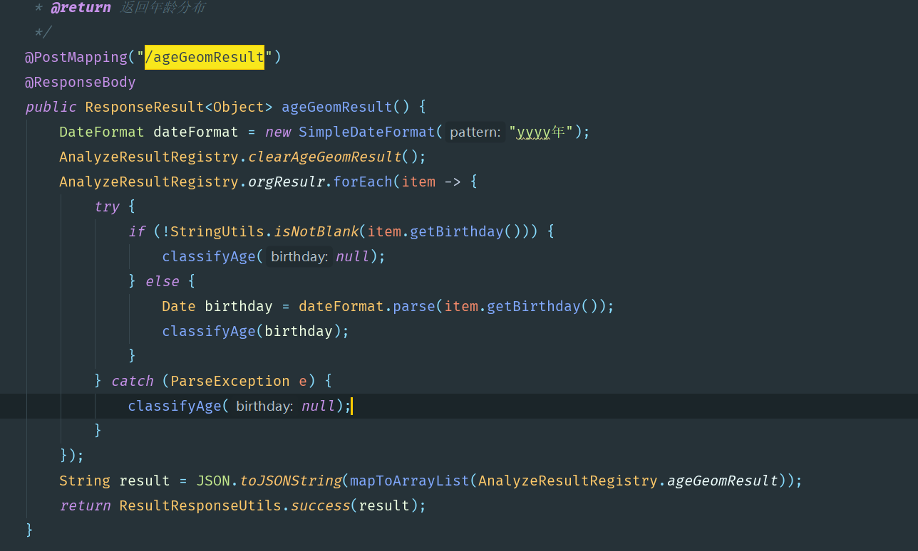
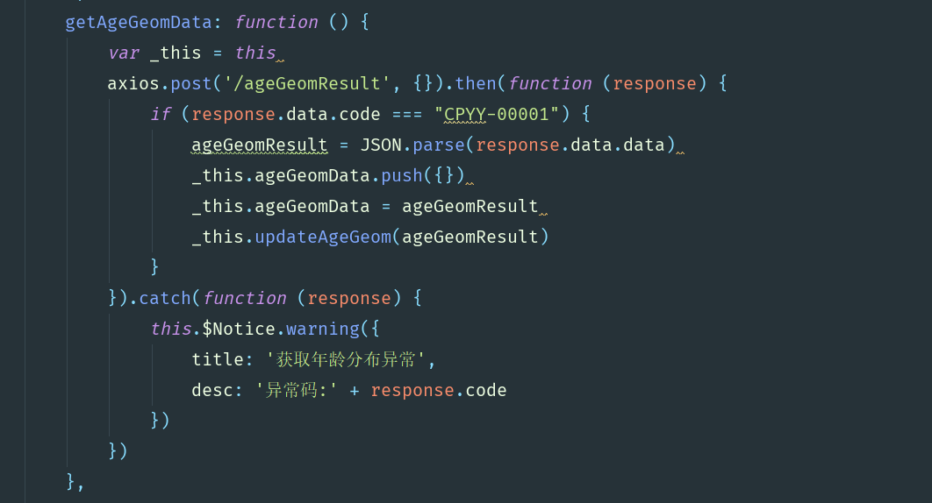
数据分析
3
代码介绍
获取年龄分布的Controller处理层
前端拦截请求,渲染后台数据

Slide 9
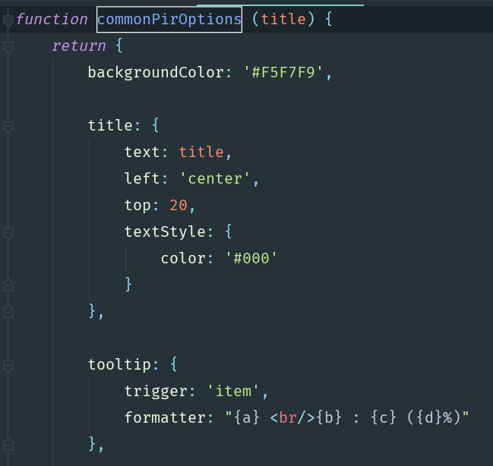
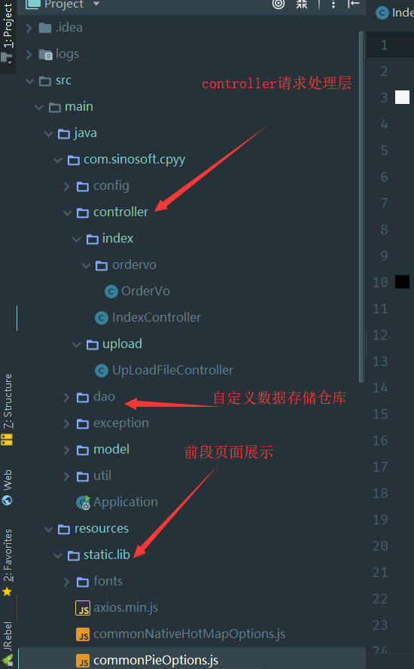
数据分析
3
代码介绍
部分Js代码
部分代码目录结构

Slide 10
系统展示
4

Slide 11
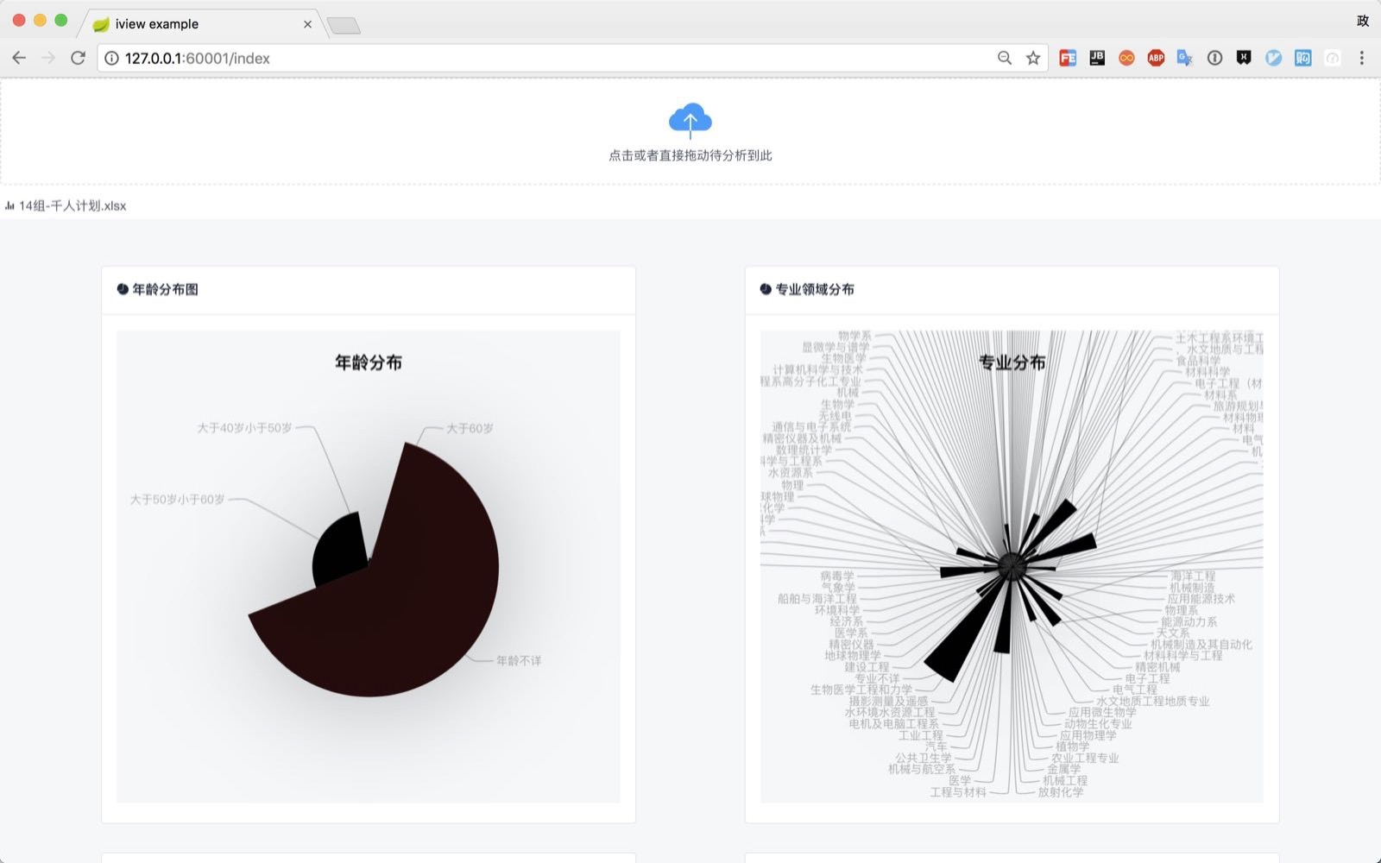
得出结论
5
本组长江学者年龄普遍在50~70岁，专业方向偏向于生物医学和材料科学等基础领域

Slide 12
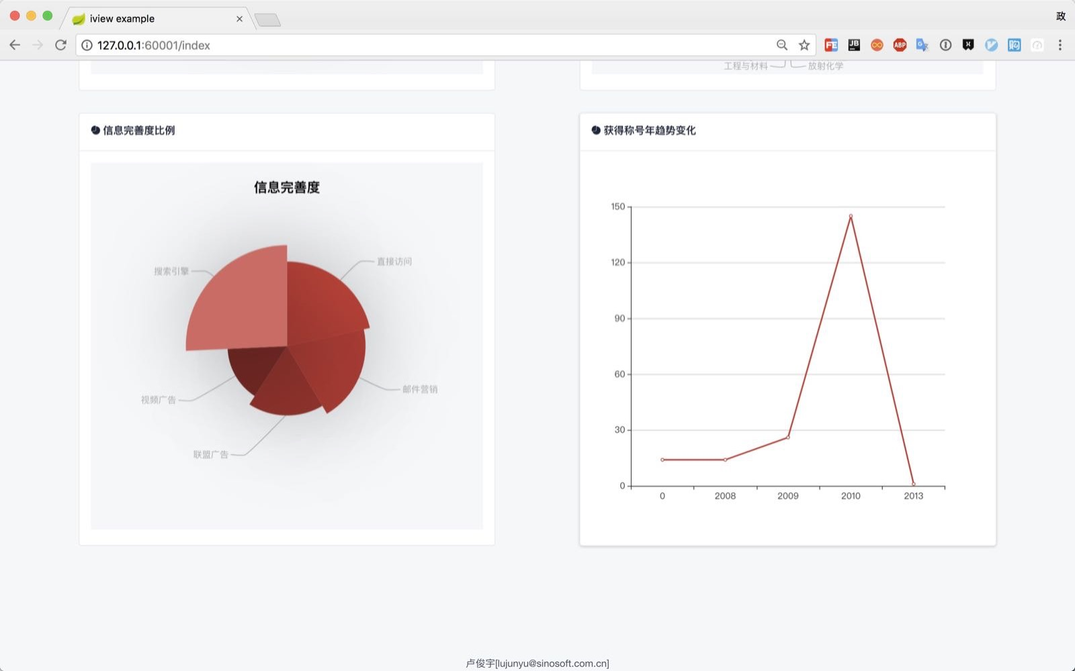
得出结论
5
大多数数据信息通过搜索引擎获取，且该组长江学者获取称号时间基本
集中在2010年

